Slide 1
しんでん さいけんの えいこう
ハガイ2:5~9

Slide 2
ハガイ2:5～9 5/あなたがたが エジプトから でて きたとき、わたしが あなたがたと むすんだ やくそくにより、わたしの れいが あなたがたの あいだで はたらいている。おそれるな。 6/まことに、ばんぐんの しゅは こう おおせられる。 しばらくして、もういちど、わたしは てんと ちと、うみと りくとを ゆりうごかす。 7/わたしは、すべての くにぐにを ゆりうごかす。すべての くにぐにの ほうもつが もたらされ、 わたしは このみやを えいこうで みたす。ばんぐんの しゅは おおせられる。8/ぎんは わたしの もの。きんも わたしの もの。――ばんぐんの しゅの みつげ―― 9/この みやの これから のちの えいこうは、さきの ものより まさろう。ばんぐんの しゅは おおせられる。 わたしは また、このところに へいわを あたえる。 ――ばんぐんの しゅの みつげ――」

Slide 3
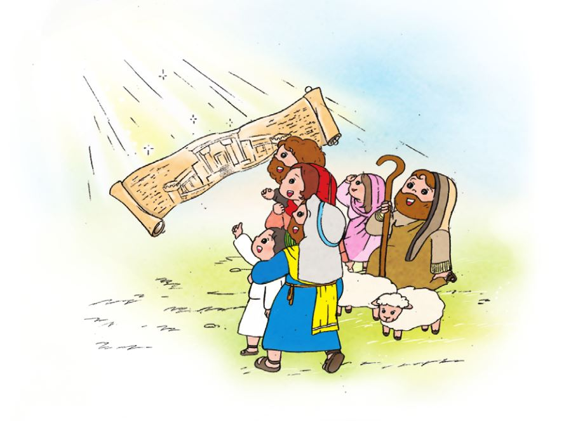
1.だいななの つきの にじゅういちにちに、 しゅの みことばが ハガイに のぞみました
そうとくゼルバベルに いうように いわれました
だいさいしヨシュアに いうように いわれました
のこりの たみに いうように いわれました

Slide 4
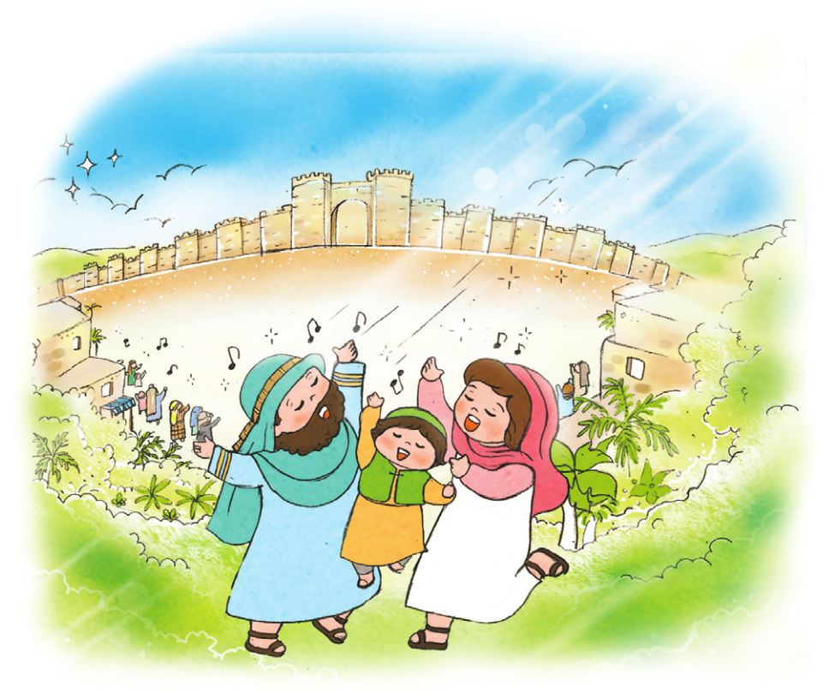
2. 「いぜんの えいこうに かがやく このみやを みたことのある、いきのこった ものは だれか。」と しつもんされました
「ゼルバベルよ、いま、つよくあれ」と いうように
いわれました
「エホツァダクの こ、だいさいしヨシュアよ。つよくあれ。」と
いうように いわれました
「この くにの すべての たみよ。つよくあれ。わたしが
あなたがたと ともにいるからだ。」と いうように
いわれました

Slide 5
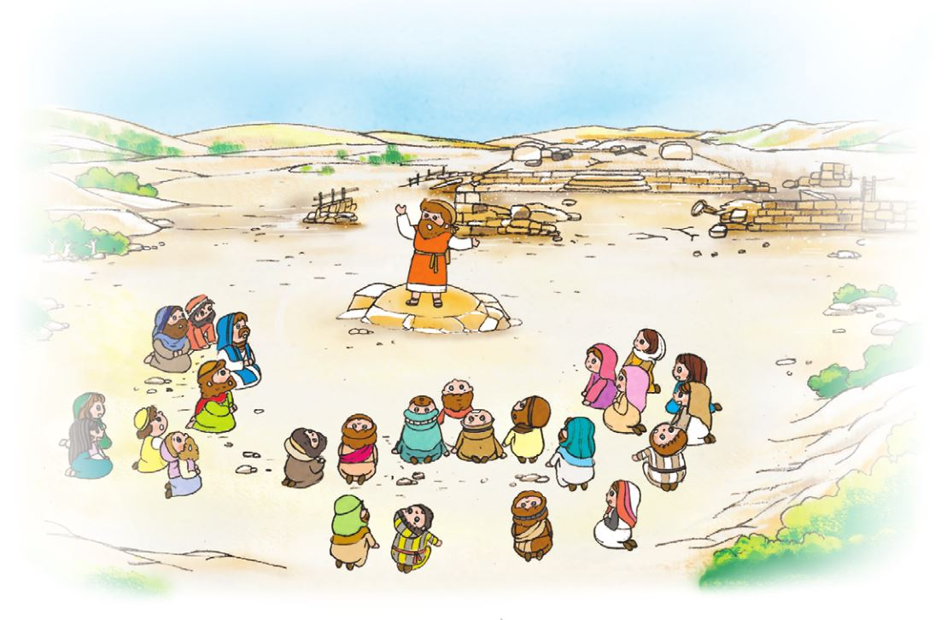
3. 「ばんぐんの しゅの みつげ」と いわれました
エジプトから でてきたとき、わたしが あなたがたと むすんだ
やくそくに より、わたしの れいが あなたがたの あいだで
はたらいている。おそれるなと いわれました
しばらくして、もういちど、わたしは てんと ちと、うみと
りくとを ゆりうごかすと いわれました
すべての くにぐにを ゆりうごかす。すべての
くにぐにの ほうもつが もたらされると いわれました

